Slide 1
মাল্টিমিডিয়া ক্লাসে সবাইকে স্বাগতম

Slide 2
পরিচিতি
বিষয়:তথ্য ও যোগাযোগ প্রযুক্তি শ্রেণী: দশম
অধ্যায়:১ম সময়: ৪০ মিনিট তারিখ:২৬/১২/২০১৯
মোঃকামরুল হাসান
সহকারি শিক্ষক (ICT)
দক্ষিণ লালমোহন মাধ্যমিক বিদ্যালয়
লালমোহন ,ভোলা
ই মেইল-mdkamrulhasanbd18@gmail.com

Slide 3
শিখনফল
কম্পিউটার কি বলতে পারবে ।
কম্পিটারের প্রকারভেদ জানতে পারবে ।
কম্পিউটার এর ইনপুট ও আউটপুট ডিভাইসগুলো সম্পর্কে জানতে পারবে ।
কম্পিউটার ও অন্যান্য ইলেকট্রনিক যন্ত্র এর পার্থক্য জানতে পারবে ।

Slide 4
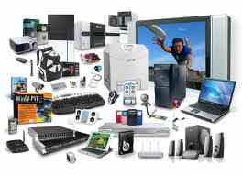
পূর্বজ্ঞান যাচাই
তোমরা কিসের ছবি দেখছ

Slide 5
আজকের পাঠ
কম্পিউটার ও কম্পিউটারের ইতিহাস

Slide 6
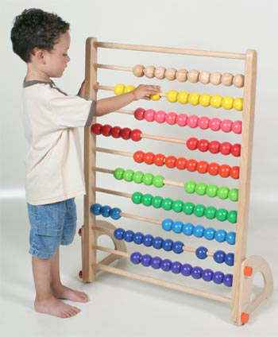
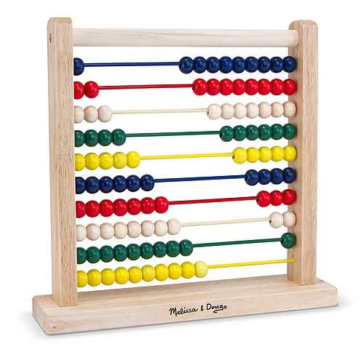
কম্পিউটার কি?
কম্পিউটার শব্দের অর্থ গণনাকারী যন্ত্র।

Slide 7
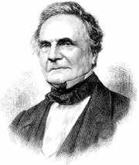
একক কাজ
কম্পিউটারের জনক কে ?
চালর্স ব্যাবেজ

Slide 8
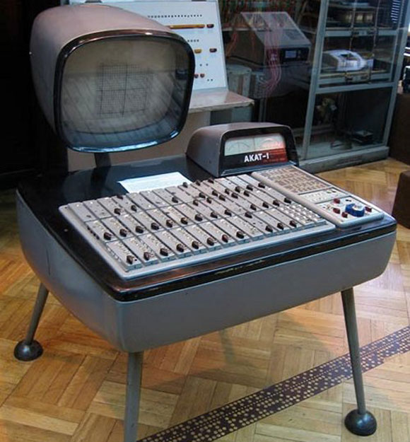
কম্পিউটার কত প্রকার ও কি কি?
কম্পিউটার মূলত তিন প্রকার
এনালগ কম্পিউটার

Slide 9
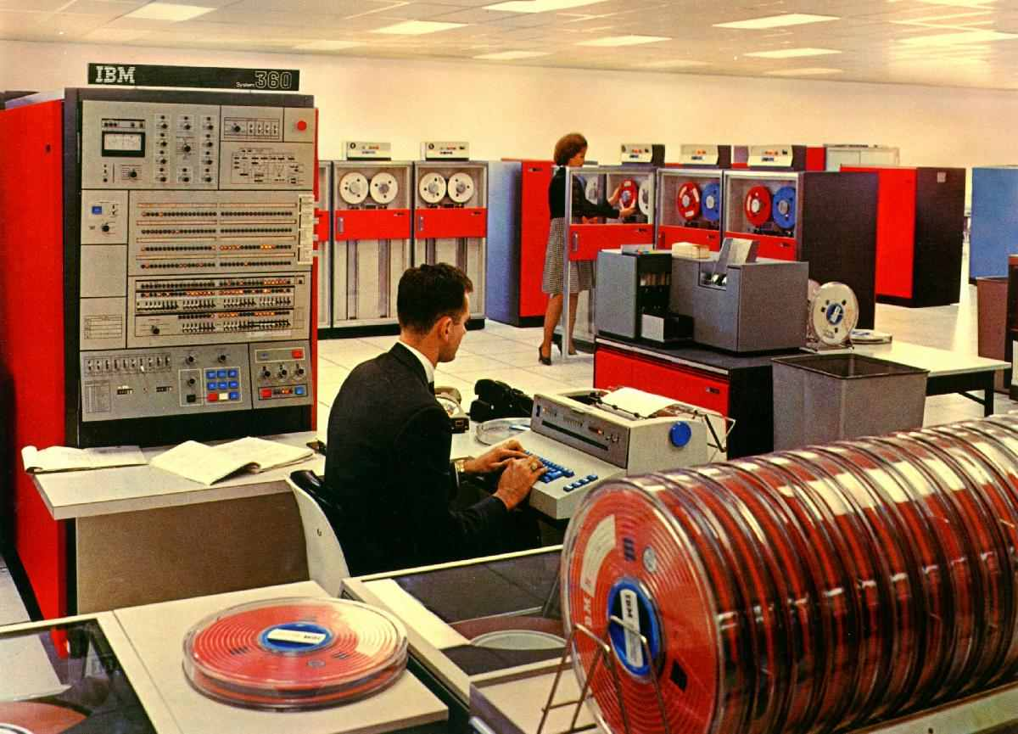
ডিজিটাল কম্পিউটার

Slide 10
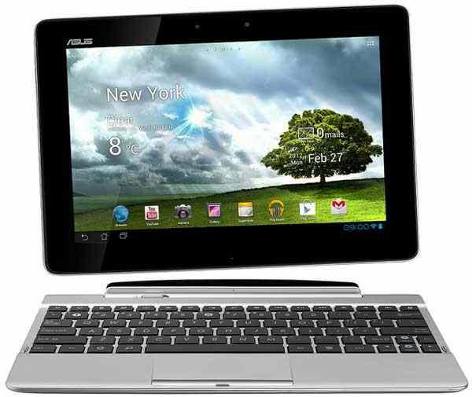
হাইব্রিড কম্পিউটার

Slide 11
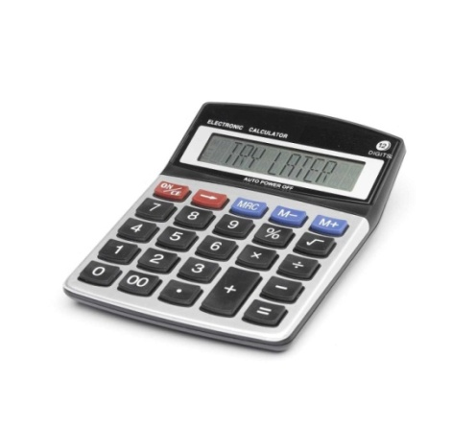
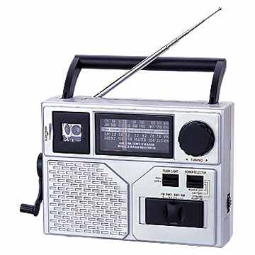
কম্পিউটার ও অন্যান্য ইলেকট্রনিক্স যন্ত্রের পার্থক্য
টেলিভিশন দিয়ে শুধু শোনা ও দেখা যায় ।
রেডিওতে শুধু বিভিন্ন গান ও খবর শোনা যায় ।
ক্যালকুলেটর দিয়ে শুধু গণনার কাজ করা যায় ।
পক্ষান্তরে , একটি কম্পিউটারের সাহায্যে উপরের সবগুলো কাজ করা যায় এবং আরও অনেক কাজ করা যায় ।
টেলিভিশন
ক্যালকুলেটর
কম্পিউটার
রেডিও

Slide 12
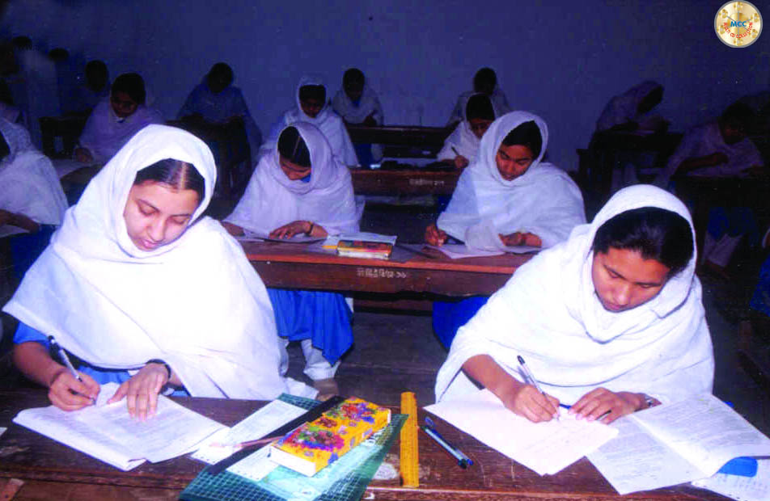
দলীয় কাজ
কম্পিউটারের ইনপুট আউটপুট ডিভাইসগুলোর নাম লেখ ।

Slide 13
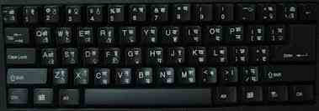
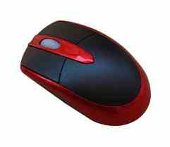
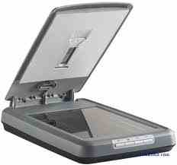
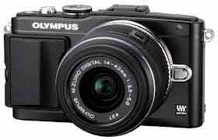
কি -বোর্ড
মাউস
স্ক্যানার
ইনপুট ডিভাইস
ক্যামেরা

Slide 14
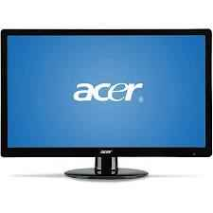
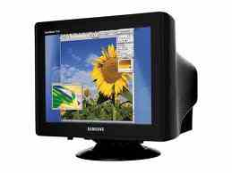
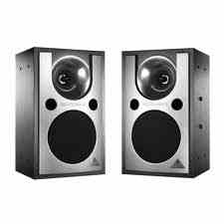
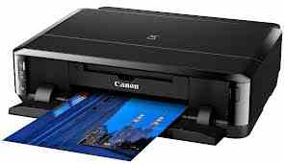
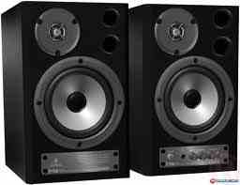
মনিটর
প্রিন্টার
স্পিকার
আউটপুট ডিভাইস

Slide 15
মুল্যায়ন
কম্পিউটার কি ?
কম্পিউটার কত প্রকার ও কি কি ?
কম্পিউটারের ইনপুট আউটপুট ডিভাইস কি কি?

Slide 16
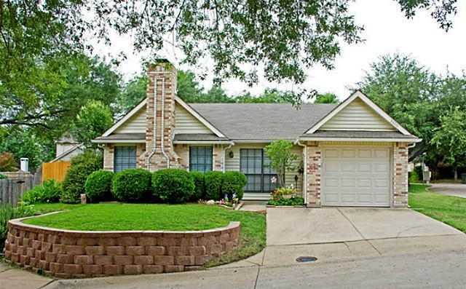
বাড়ির কাজ
কম্পিউটার ও অন্যান্য ইলেকট্রনিক যন্ত্র এর পার্থক্য আলোচনা কর ।

Slide 17
ধন্যবাদ
সবাইকে

